Slide 1
Знайте!
Каждому из нас
нужна пара зорких глаз!

Slide 2
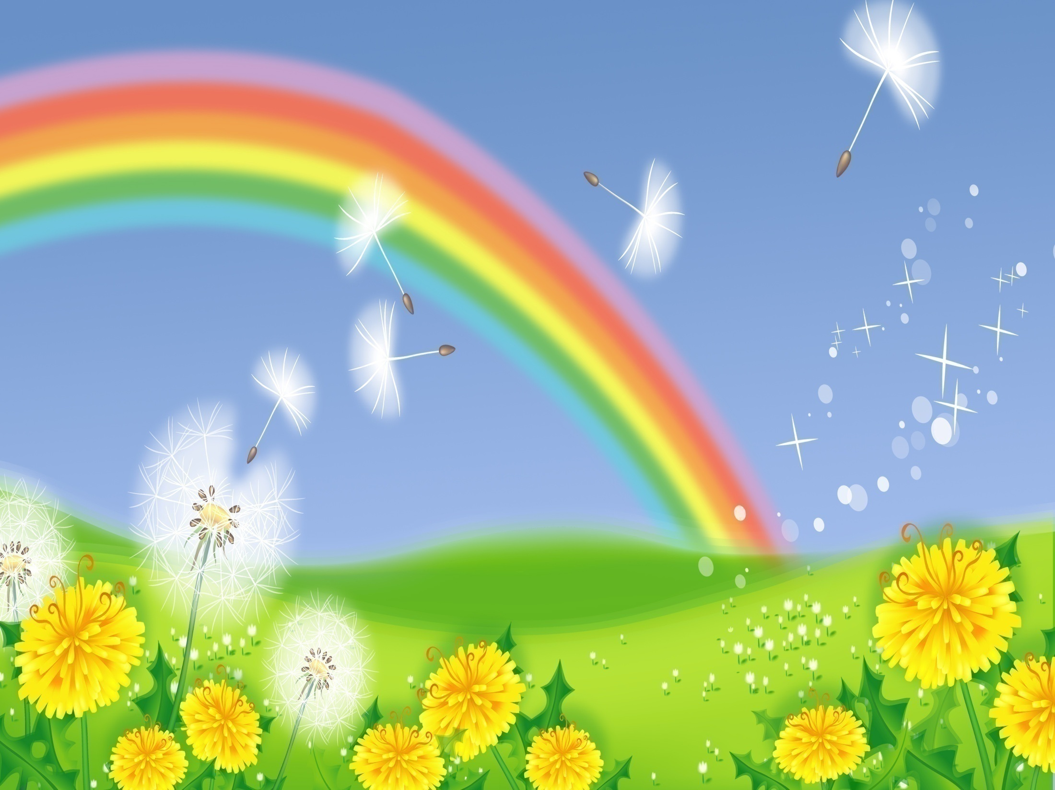
Детская гимнастика для глаз
Цель: предупреждение нарастающего утомления, укрепление глазных мышц, снятие напряжения, коррекция зрения.

Slide 3
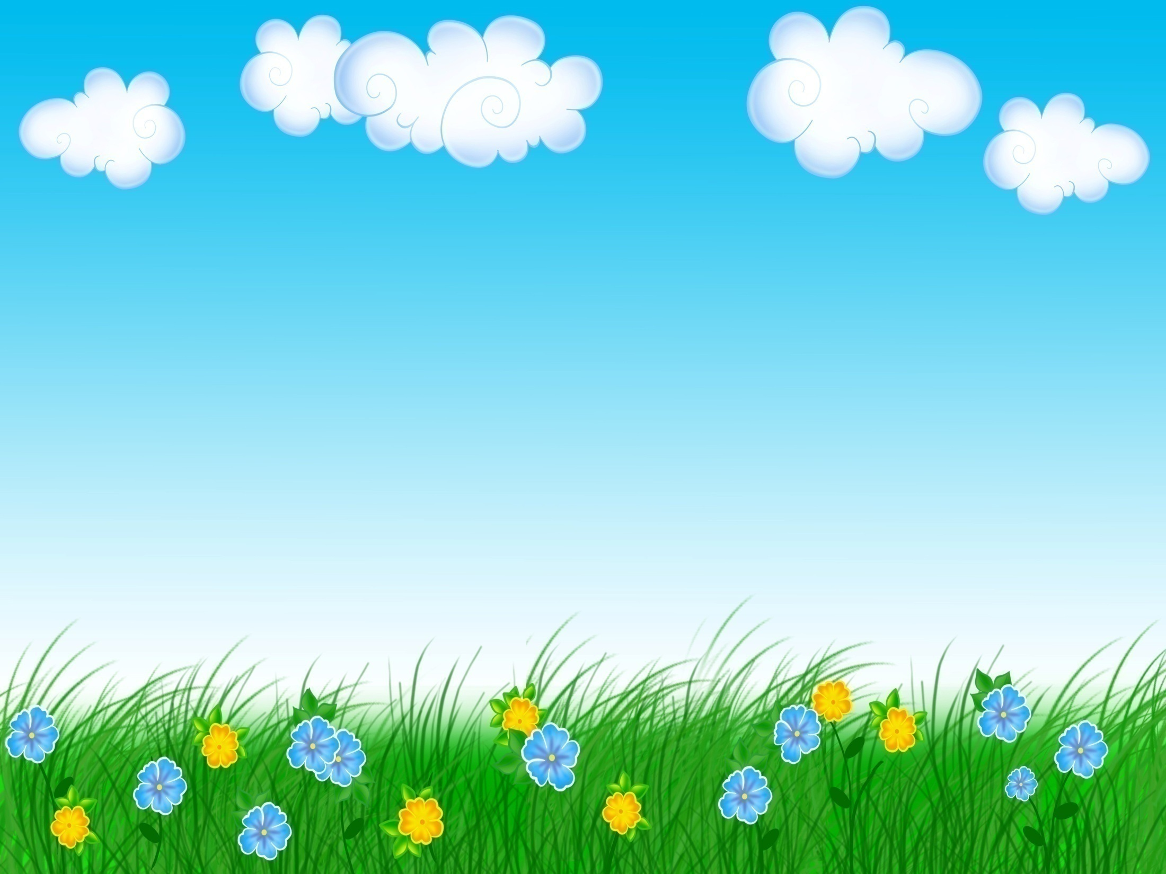
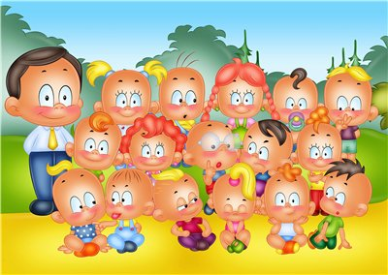
Сядьте ровно, по порядку!
Глазки сделают зарядку!

Slide 4
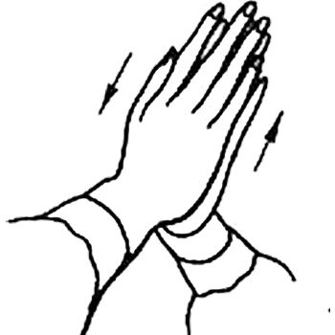
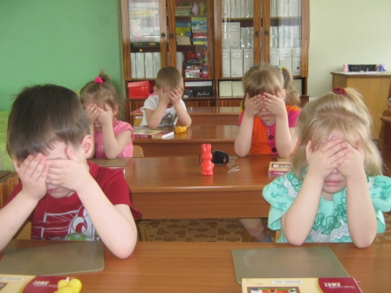
Поиграем
мы немножко
и потрём свои
ладошки.
Сильно руки растираем,
ими глазки закрываем!
Раз, два, три, четыре, пять!
Наши детки
будут спать!

Slide 5
Продолжаем мы играть!
Будем головой качать!
Вправо, прямо,
Влево, прямо!
И вперёд, потом назад.
Вправо круг
И влево круг.
Ведь зарядке каждый рад!

Slide 6
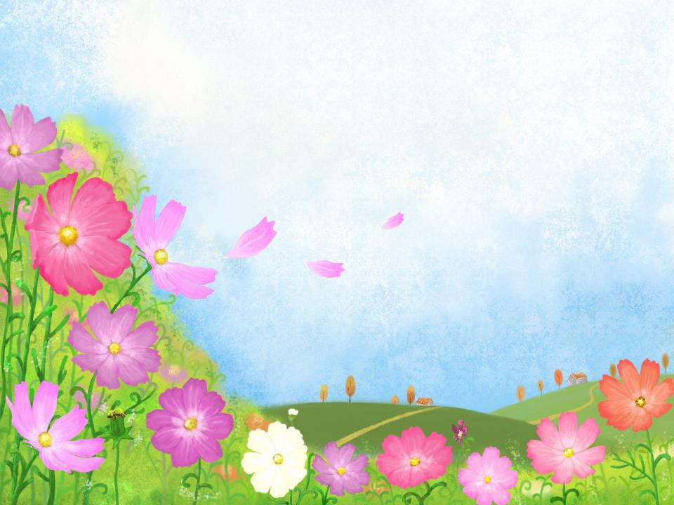
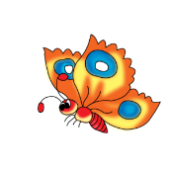
В поле бабочка порхала –
яркий мотылёк.
И легко перелетала
с цветочка на цветок.
Полетаем вместе с ней,
Последим глазами
Красоту родной природы
мы увидим сами!

Slide 8
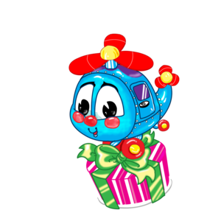
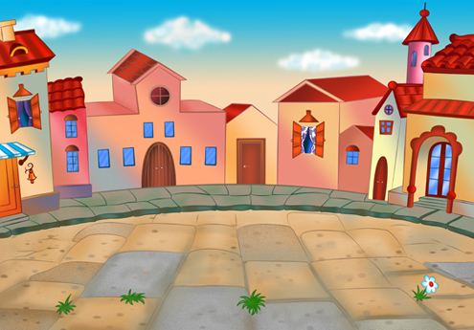
Вертолёт с пропеллером в воздухе завис! Детям развозил подарки.
Вверх и вниз вверх и вниз.

Slide 10
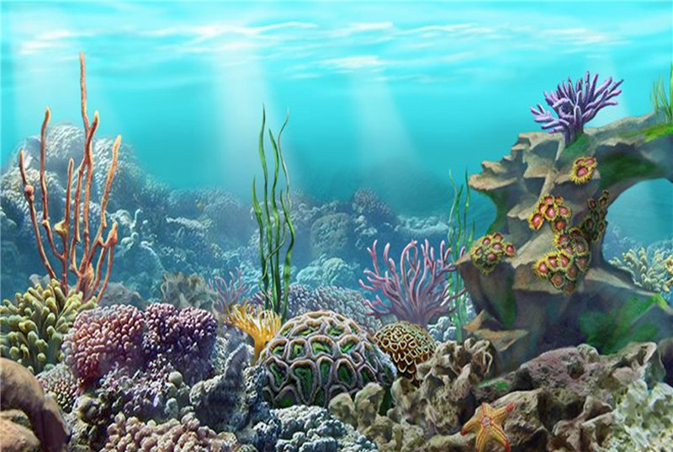
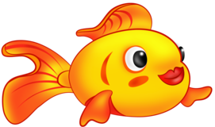
С рыбкой золотой играли,
от неё не отставали!

Slide 11
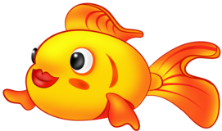

Slide 12
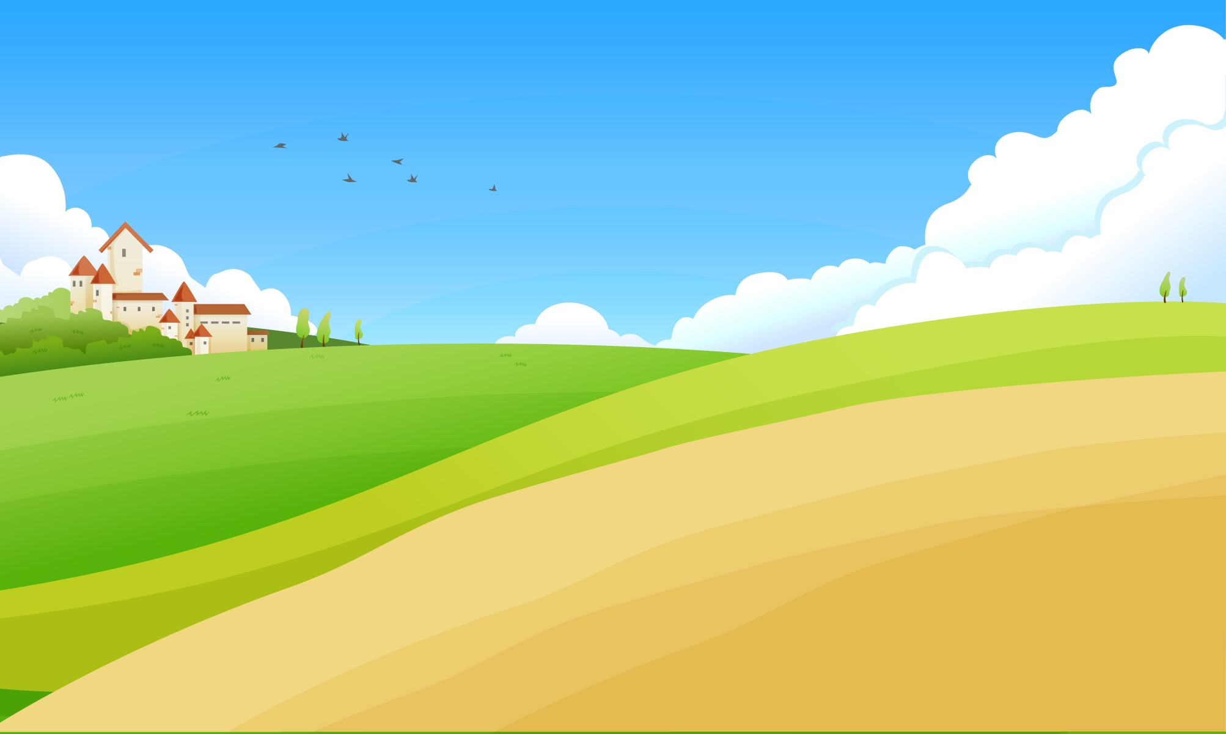
Фея из далёкой сказки
Приглашает поиграть.
Вместе с нею полетать.

Slide 14
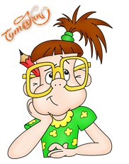
Сколько в мире
разных красок!
Нам их все
не перечесть.
Посмотрите, полюбуйтесь, сколько разных красок есть!

Slide 16
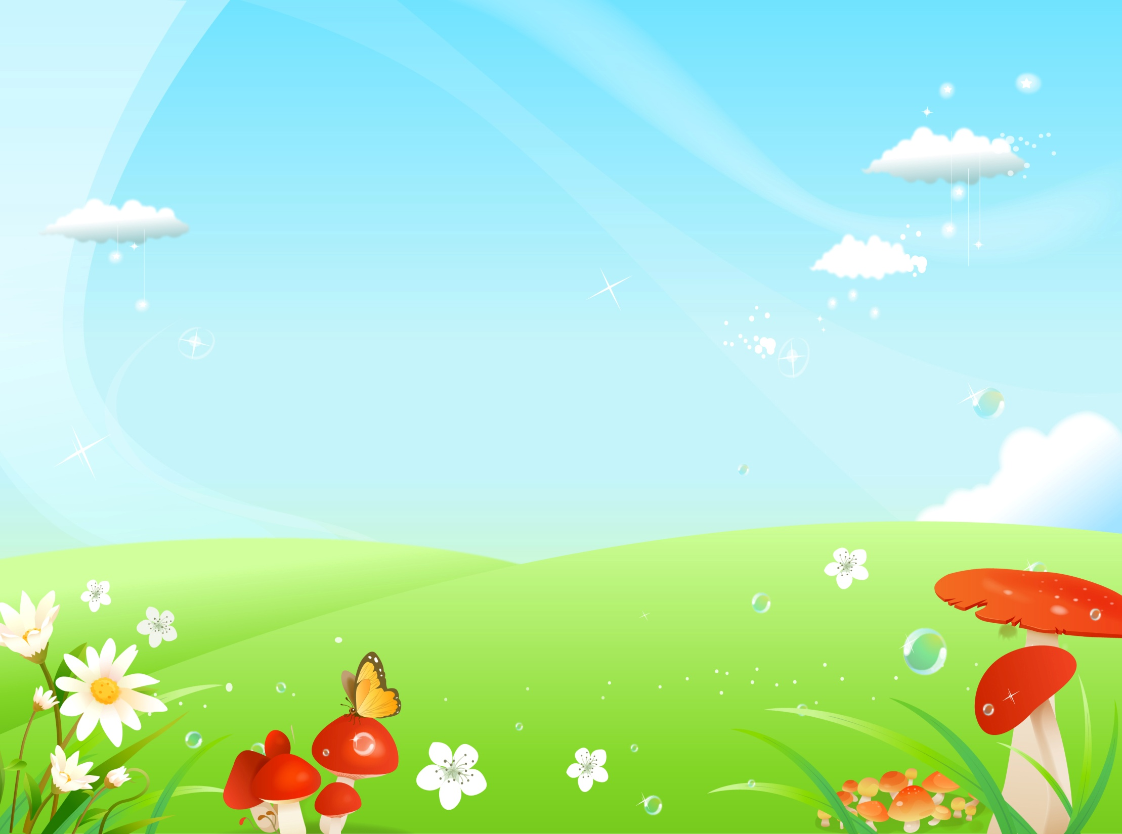
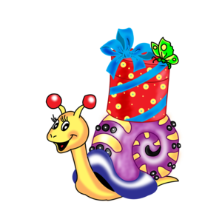
Мы старались, упражнялись,
глазки наши занимались.
Снова сели по порядку.
Мы закончили зарядку

Slide 18
Подготовила:
Вагина Татьяна Ивановна

